Slide 1

Sikkerhetsrevisjon av Futura Business Informatique
Av Usman Ahmad

Slide 2
Innhold:
Trussel modell
Sårbarhet 1
Sårbarhet 2
Sårbarhet 3
Sårbarhet 4
Sårbarhet 5
Sårbarhet 6
Sårbarhet 7
Sårbarhet 8
Informasjon 1
Informasjon 2
Referanser

Slide 3
Kategori | Sårbarhet | Sårbarhetsrisiko
Sårbarhet 1 | Serveren bruker HTTP som standard protokoll | Kritisk
Sårbarhet 2 | Web applikasjonen kjører serveren Apache versjon 2.4.38 | Høy
Sårbarhet 3 | CSP headeren ikke funnet | Medium
Sårbarhet 4 | XSS headeren mangler | Medium
Sårbarhet 5 | CSFR tokens lekket i HTML form | Medium
Sårbarhet 6 | Server kjører OpenSSH 7.9 | Medium
Sårbarhet 7 | Cookie HttpOnly ikke funnet | Lav

Slide 4
Sårbarhet 1 : HTTP
HTTP brukes som Standard protokoll i webserveren
Skaper en usikker forbindelse
Angriper kan hente inn uautorisert data
Legge inn en kode som kjører alerts
Utføre XSS og DDOS angrep
Kontroll over systemet

Slide 5
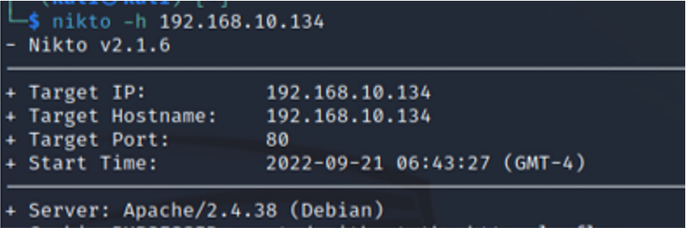
Sårbarhet 2 : Apache 2.4.38
Serveren kjører Apache 2.4.38
Består av en del sårbarheter
Patchet regelmessig siden 2014
CVE-2022-26377, CVE-2021-44790, CVE-2021-44224, CVE2021-34798, CVE-2021-36160, CVE-2021-39275
Høy sårbarhetsrisiko

Slide 6
Sårbarhet 3 : Ingen CSP header
CSP headeren mangler
CSP bidrar med å detektere og redusere angrep
Angriper kan manipulere webapplikasjonen
Ulempe for Futura Business Informatique
Aksessere sensitive opplysninger om de ansatte
Spre malware
Lage falske kontoer
Sabotere systemet

Slide 7
Sårbarhet 4 : XSS Protection header mangler
Viktig mot beskyttelse av XSS angrep
Detekterer XSS og blokkerer nettsiden
Forhindrer angriperen
Futura kan utsettes
Angriper kan skrive kode som kjører pop-up ads
Hente inn brukernavn og passord
Lenke som kjører skadelig kode

Slide 8
Sårbarhet 5 : Anti CSFR mangler
Sårbar mot CSFR angrep
Cross Site Forgery Request
Sende forfalskede forespørsler til serveren
Klarer ikke å skille mellom pålitelige og forfalskede forespørsler
Angriper kan manipulere brukere
Modifisere epostadressen og passordet
Utføre en pengeoverføring
Få full kontroll over systemet
Anti CSFR tokens forhindrer dette

Slide 9
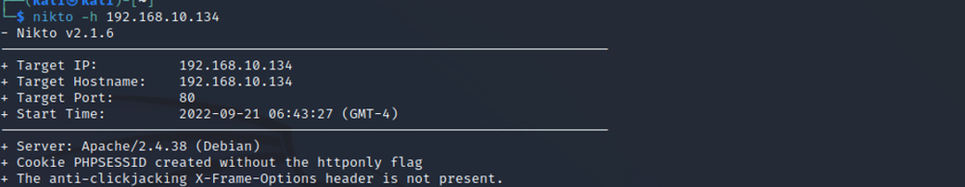
Sårbarhet 6 : anti-click-jack- header mangler
Futura kan utsettes for click-jacking angrep
Teknikk for å manipulere brukere
En ansatt oppgir informasjon på signup siden som sendes til angriperen
Vinne knappen er egentlig en pengeoverføringsknapp
Sende brukernavn og passord til svindleren
Konsekvens for brukeren og bedriften
Hadde ikke vært mulig med anti-click-jack-headeren

Slide 10
Sårbarhet 7 : OpenSSH
Serveren kjører OpenSSH versjon 7.9p1
5 sårbarheter med ulike CVE-id
Patchet siden 2019
Angriper kan eskalere privileger
Misbruke brukerens rettigheter til å utføre ondsinnede handlinger

Slide 11
Sårbarhet 8 : Cookie ikke satt til HttpOnly
Kode i Cookien som forhindrer hackeren å kjøre skadelig skript
Ikke mulig hvis cookien bestod av en HttpOnly Tag i syntaksen.
Overføre sensitiv data
Session Hijaking
Ta over sesjonen uten autorisasjon

Slide 12
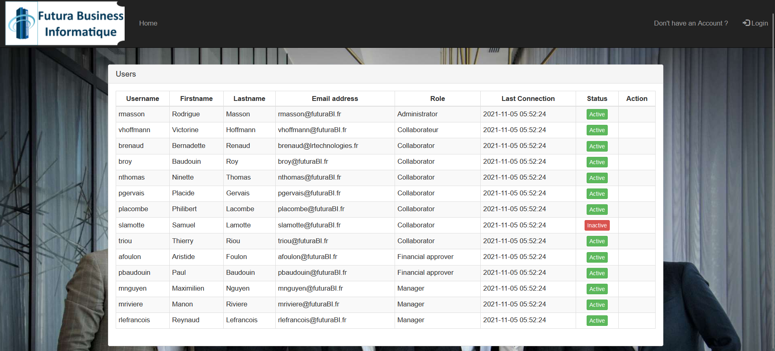
Informasjon 1
I admin.php siden ble det lekket informasjon om de ansatte på Futura Business
Epostene består av brukernavn
Angriperen kan bruke epostadressene til å finne opplysninger på nettet
Bosted , telefonnummer , relasjoner
Utføre phishing angrep via epost , telefonsamtale eller SMS
Miste rettigheter til å beholde epost adressene sine
Ansatte bør opplæres til å unngå phishing

Slide 13
Informasjon 2
Sesjons-Id-ene ble lekket i OWASP ZAP
Sesjon starter fra en bruker er innlogget
Sesjonen har en tidsbegrensning men noen kjører så lenge brukeren ikke er logget ut
Etterlengtet blant hackere
Krever ingen pålogging og kan dermed utføre handlinger på siden uten å ha tilgang til brukernavn og passord
Angriper vil være i stand til å utføre handlinger på vegne av brukeren
Spore Ansatte
Oppgradere til HTTPS
Bruke VPN

Slide 14
Referanser
Cross Site Forgery Attack. (2022). Hentet fra Imperva.com: https://www.imperva.com/learn/application-security/csrf-cross-site-request-forgery/
Crashtest-Security. (2022, 04 03). Hentet fra Content-Security -Policy - Header: https://crashtest-security.com/content-security-policy-header/
cybersecurityhelpz. (2019, 10 09). Hentet fra openssh 7.9p1: https://www.cybersecurity-help.cz/vdb/openssh/openssh/7.9p1/
Cybersecurityhelpz. (2022, Juni 08). www.cybersecurity-help.cz. Hentet fra Cybersecurityhelpz: https://www.cybersecurity-help.cz/vdb/SB202109131
Dizdar, A. (2021, Juni 11). brightsec. Hentet fra Csrf-tokens: https://brightsec.com/blog/csrf-token/
Geeks for Geek. (2022, Januar 10). Hentet fra HTTP headers X-XSS-Protection: https://www.geeksforgeeks.org/http-headers-x-xss-protection/
imperva.com. (2022). Hentet fra phishing attack scam: https://www.imperva.com/learn/application-security/phishing-attack-scam/
Nidecki, T. A. (2020, 08 24). www.acunetix.com. Hentet fra HttpOnly -flag protecting cookies: https://www.acunetix.com/blog/web-security-zone/httponly-flag-protecting-cookies/
purevpn. (u.d.). Hentet fra http-vulnerability: https://www.purevpn.com/ddos/http-vulnerability
Techtarget. (2006, 01). Hentet fra Session -ID: https://www.techtarget.com/searchsoftwarequality/definition/session-ID
Vulmon.com. (2019, 09 26). Vulmon.com. Hentet fra Vulmon: https://vulmon.com/searchpage?q=apache+http+server+2.4.38&sortby=byriskscore

